Slide 1
Bijeenkomst preservering en (pre)ingesttooling
15 april, Amersfoort

Slide 2
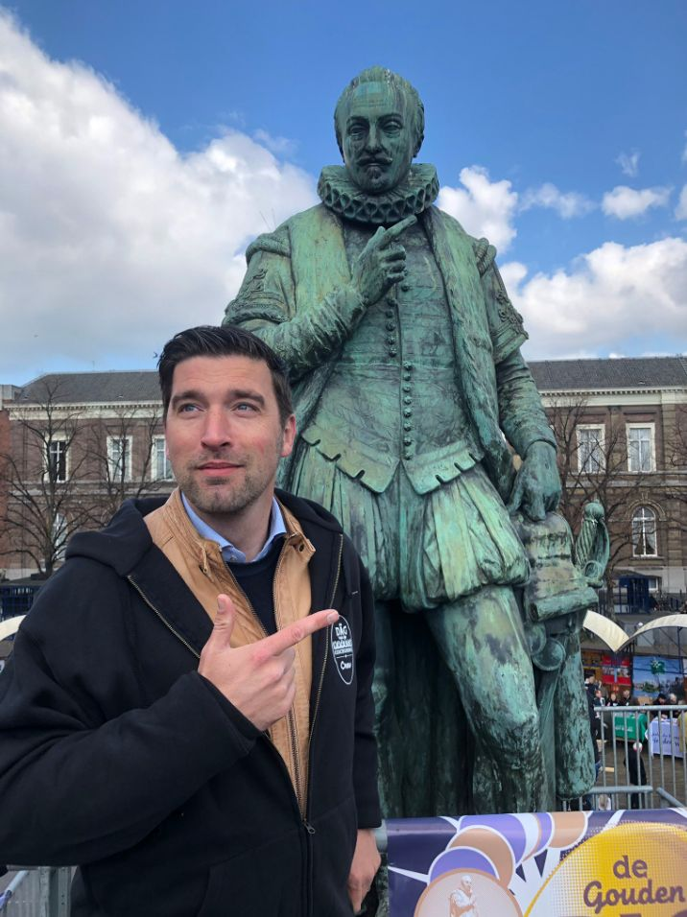

Slide 3
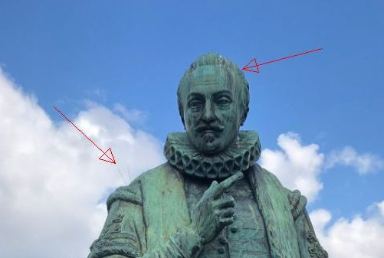

Slide 4
Ochtendprogramma (10.00-12.30u):
Opening: Wouter Brunner (Stadsarchief Den Haag)
Duurzaamheidsbeleid: Remco van Veenendaal (Nationaal Archief)
  NDE duurzaamheidsbeleid
  OPF reference toolset
  CEF e-archiving building block
Verdieping over bestandsformaten: (60minuten)
  NA - voorkeursformaten (20 minuten): Pepijn Lucker (Nationaal Archief)
  Voorkeursformaten voor Audio-visueel materiaal (20 minuten): Annelies Cordes en Erwin Verbrugge (Beeld en Geluid)
  IISG - voorkeursformaten bij particulier archief (20 minuten): Robert Gilesse (IISG)
Koffie pauze 11.20-11.40 (20 minuten)
Resultaten diverse surveys (gebruikerswensenonderzoek) (35 minuten)
  NDE survey over gebruik van tools (20 minuten): Ania Molenda (NDE)
  Enquete KP e-depot over tools en Enquete iPRES over idem (15 minuten): Marcel Ras (NDE)
Tijd voor vragen / discussie (30 minuten) - alle sprekers; o.l.v. Marcel Ras
Lunch (12.45u - 13.30u)

Slide 5
Programma, vervolg
Middagprogramma (13.30u - 16.10u)
Inleiding (30 minuten)
  Proces uitleggen plus uitleg Digitaal Atelier (10 minuten)
  Korte pitches per tool
Demo carroussel (4x een half uur)
  RM tool (VHIC )
  MAIS pre-ingest (De Ree)
  FITS en C3PO (Nationaal Archief)
  DAAN (Beeld & Geluid)
  TopX Creator
Afsluiting: Wouter Brunner
Borrel (16.10u-17.00u)

